Slide 1
Introdução às Expressões Regulares

Slide 2
^

Slide 3

README.md
$(whoami)
Motivação
O que é?
Pra que serve?
História
Metacaracteres
Referências
Onde praticar?

Slide 4







$(whoami)
Rafael Carreiro
22 anos
Apaixonado por Linux
carreirorco carreirorco carreirorco
Notes:
Sobre mim
Meu nome é Rafael Carreiro, tenho 22 anos, sou de Pederneiras, moro com meus pais,
namoro, estudo, às vezes escrevo, às vezes testo a segurança de alguns sistemas,
às vezes trabalho de casa para matar tempo e às vezes tento aprender novas
linguagens de programação.
Sobre o Estudo
Estou cursando o terceiro ano de Sistemas de informação, termino previsto para
2018, além da faculdade gosto sempre de aprender coisas novas, como tecnologias
livres e bisbilhotar projetos no github.
Sobre o Trabalho
Atualmente trabalho em uma empresa de Bauru chamada Arca Solutions, sou
Assistente de Infraestrutura de TI há 3 meses, porque antes disso fiz 1 ano e 7 meses
de estágio.
Sobre o OHC
Participo das atividades do Oeste Hacker Clube, de Bauru, assistindo às palestras,
frequentando os meetups e em breve estaremos com novidades, como mini-cursos
e oficinas. Peço para todos os interessados em assuntos relacionados à Tecnologia
procurem se informar sobre o OHC, pois é um projeto muito bacana para unir e
acolher toda a galera que busca sempre mais conhecimentos.
Sobre o UnicoBit (www.unicobit.com.br)
O UnicoBit é um blog também relacionado à Tecnologia, o projeto iniciou com um
amigo de Recife, chamado Lee Ashley e através de um vídeo do Youtube, canal do
Fernando Mercês, chamado Papo Binário,

Slide 5
Motivação
Dar o pontapé inicial e começar a utilizar Regex para resolver problemas do dia a dia.
Notes:
Planilha do Google Docs;
Pegar exemplos…

Slide 6
O que é
“Um método formal de se especificar um texto utilizando padrões.”
Notes:
Planilha do Google Docs;
Pegar exemplos…

Slide 7
O que é
“Um método formal de se especificar um texto utilizando padrões.”
[Rr]a[fp]h?ael
[Rr]a[fp]h?ael
Notes:
Planilha do Google Docs;
Pegar exemplos…

Slide 8
O que é
“Um método formal de se especificar um texto utilizando padrões.”
[Rr]a[fp]h?ael
[0-9][0-9]:[0-9][0-9]
Notes:
Planilha do Google Docs;
Pegar exemplos…

Slide 9
O que é
“Um método formal de se especificar um texto utilizando padrões.”
[Rr]a[fp]h?ael
[Rr]a[fp]h?ael
[0-9][0-9]:[0-9][0-9]
[0-9][0-9]:[0-9][0-9]
[0-9]{2}/[0-9]{2}/[0-9]{4}
Notes:
Planilha do Google Docs;
Pegar exemplos…

Slide 10
Pra que serve?
“Buscar ou validar um padrão de texto que pode ser variável.”
Notes:
Planilha do Google Docs;
Pegar exemplos…

Slide 11
Pra que serve?
data
horário
número IP
nome de pessoa
endereço de e-mail
endereço de Internet
nome de usuário e senha
declaração de uma função()
dados que estão entre <tags></tags>
número de telefone, RG, CPF, cartão de crédito
...
Notes:
Planilha do Google Docs;
Pegar exemplos…

Slide 12
História
Neurologistas
Matemáticos
Programadores (raiz)

Slide 13
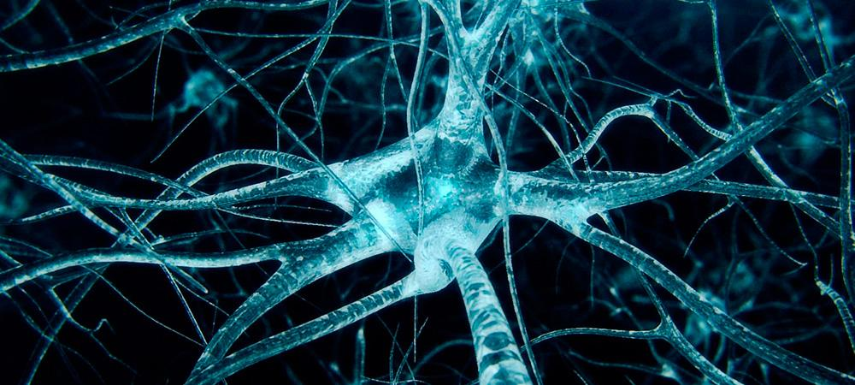
História
Neurologistas
Matemáticos
Programadores (raiz)

Slide 14
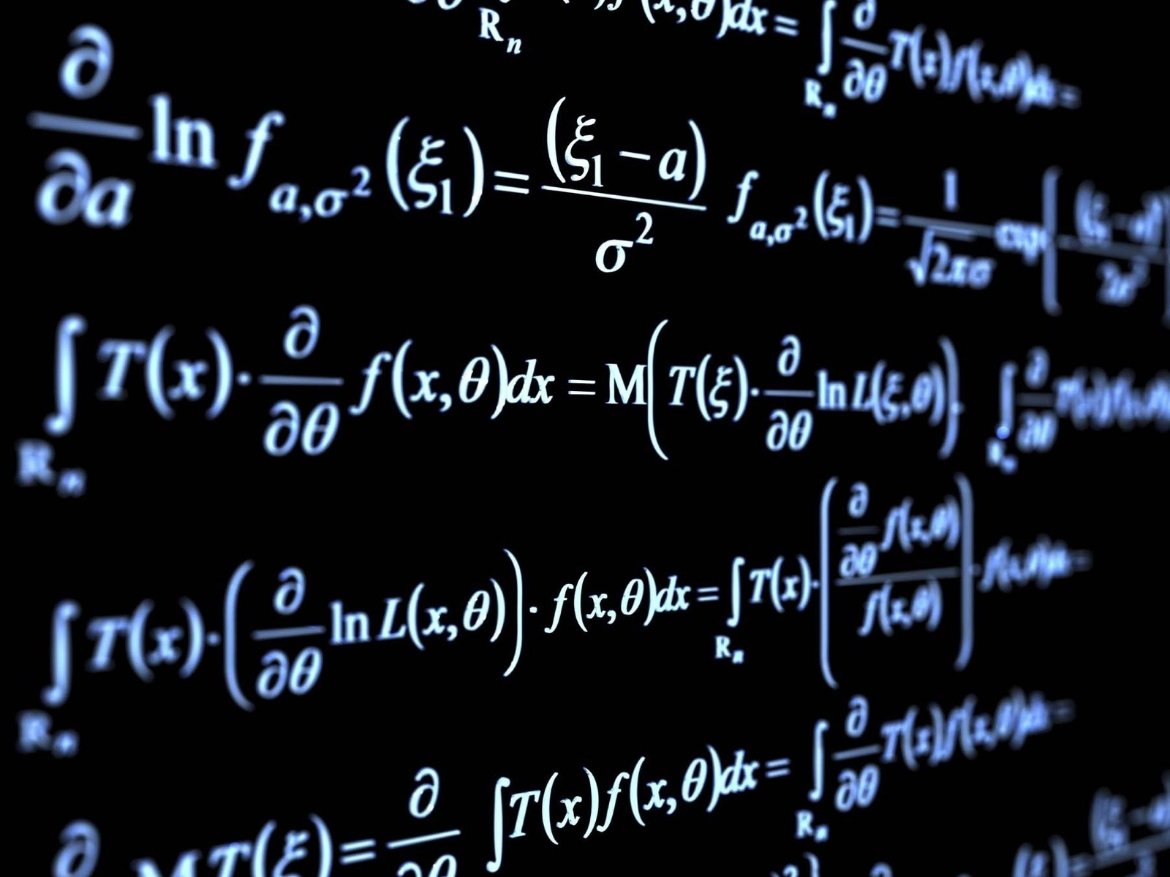
História
Neurologistas
Matemáticos
Programadores (raiz)

Slide 15
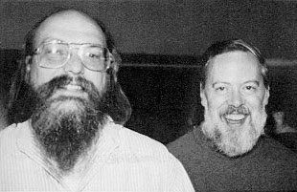
História
Neurologistas
Matemáticos
Programadores (raiz)

Slide 16
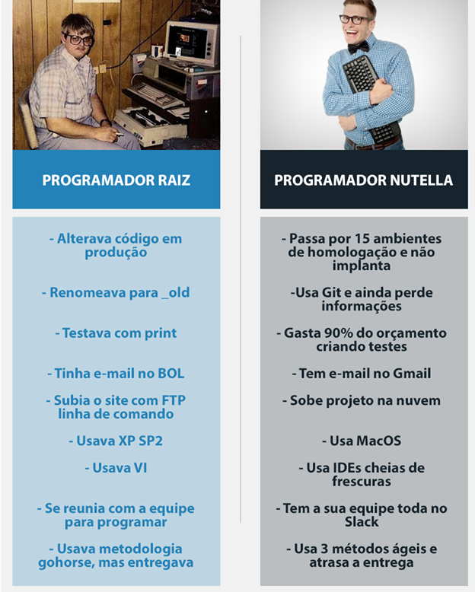

Slide 17
Metacaracteres

Slide 18
Metacaracteres
Representantes . [ ] [^ ]
Quantificadores ? * + { }
Âncoras ^ $ \b
Outros \ | ( ) \1 … \9

Slide 19
Metacaracteres
Representantes . [ ] [^ ]
Quantificadores ? * + { }
Âncoras ^ $ \b
Outros \ | ( ) \1 … \9

Slide 20
Metacaracteres Representantes
O ponto .
Casa um caractere qualquer

Slide 21
Metacaracteres Representantes
O ponto .
Casa um caractere qualquer
te.te
teste texte te1te te%te te-te te.te

Slide 22
Metacaracteres Representantes
O ponto .
Casa um caractere qualquer
te.te
teste texte te1te te%te te-te te.te
n.o
nao não neo n1o nuo n.o

Slide 23
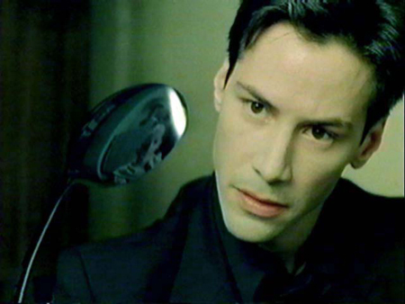
Metacaracteres Representantes
O ponto .
Casa um caractere qualquer
te.te
teste texte te1te te%te te-te te.te
n.o
nao não neo n1o nuo n.o

Slide 24
Metacaracteres Representantes
A Lista [ ]
Somente os caracteres permitidos

Slide 25
Metacaracteres Representantes
A Lista [ ]
Somente os caracteres permitidos
n[aã]o
não nao

Slide 26
Metacaracteres Representantes
A Lista [ ]
Somente os caracteres permitidos
n[aã]o
não nao
[Nn][aã]o
não nao Nao Não

Slide 27
Metacaracteres Representantes
A Lista [ ]
Somente os caracteres permitidos
n[aã]o
não nao
[Nn][aã]o
não nao Nao Não
[grp]ato
gato rato pato

Slide 28
Metacaracteres Representantes
A Lista [ ] INTERVALOS...
Com a lista podemos criar listas...
[0-9]
1 2 3 4 5 6 7 8 9 0
[a-z]
a b c d e f g h i j k l m n o p q r s t u v w x y z
[A-Z]
A B C D E F G H I J K L M N O P Q R S T U V W X Y Z

Slide 29
Metacaracteres Representantes
A Lista Negada [^ ]
Caracteres proibidos

Slide 30
Metacaracteres Representantes
A Lista Negada [^ ]
Caracteres proibidos
[^aeiou]
b c d f g h j k l m n p q r s t v w x y z

Slide 31
Metacaracteres Representantes
A Lista Negada [^ ]
Caracteres proibidos
[^aeiou]
b c d f g h j k l m n p q r s t v w x y z
[^0-5]
6 7 8 9

Slide 32
Metacaracteres
Representantes . [ ] [^ ]
Quantificadores ? * + { }
Âncoras ^ $ \b
Outros \ | ( ) \1 … \9

Slide 33
Metacaracteres Quantificadores
O Opcional ?
Zero ou Um

Slide 34
Metacaracteres Quantificadores
O Opcional ?
Zero ou Um
ab?c
abc ac

Slide 35
Metacaracteres Quantificadores
O Opcional ?
Zero ou Um
ab?c
abc ac
fala[!?.]?
fala fala! fala? fala.

Slide 36
Metacaracteres Quantificadores
O Opcional ?
Zero ou Um
ab?c
abc ac
fala[!?.]?
fala fala! fala? fala.
[Rr]a[fp]h?ael
Rafael rafael Raphael raphael

Slide 37
Metacaracteres Quantificadores
O asterisco *
Zero, um ou mais
ab*c
abc ac abbc abbbbbbbc

Slide 38
Metacaracteres Quantificadores
O asterisco *
Zero, um ou mais
ab*c
abc ac abbc abbbbbbbc
12*3
123 13 1223 122222223

Slide 39
Metacaracteres Quantificadores
O asterisco *
Zero, um ou mais
ab*c
abc ac abbc abbbbbbbc
12*3
123 13 1223 122222223
Vaness*a
Vanessa Vanesssssssssa

Slide 40
Metacaracteres Quantificadores
O mais +
Um ou mais

Slide 41
Metacaracteres Quantificadores
O mais +
Um ou mais
Linux+
Linux Linuxx Linuxxxxxx

Slide 42
Metacaracteres Quantificadores
O mais +
Um ou mais
Linux+
Linux Linuxx Linuxxxxxx
Melho+r
Melhor Melhoor Melhoooor

Slide 43
Metacaracteres Quantificadores
O mais +
Um ou mais
Linux+
Linux Linuxx Linuxxxxxx
Melho+r
Melhor Melhoor Melhoooor
Windows+
Windows Windowss Windowssss

Slide 44
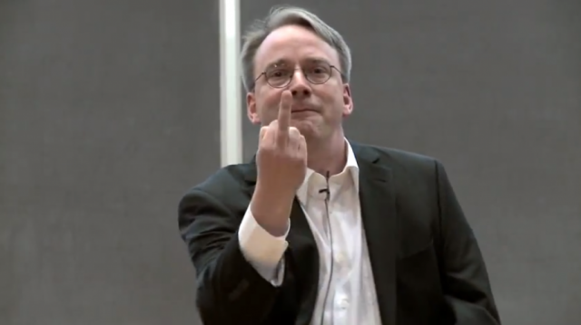
Metacaracteres Quantificadores
O mais +
Um ou mais
Linux+
Linux Linuxx Linuxxxxxx
Melho+r
Melhor Melhoor Melhoooor
Windows+
Windows Windowss Windowssss

Slide 45
Para nó+ssa alegria!

Slide 46
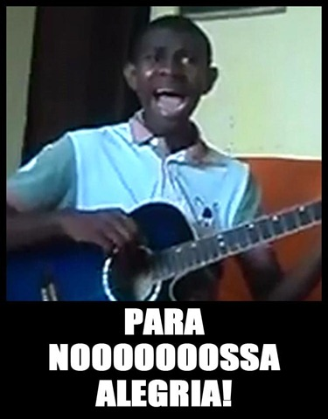

Slide 47
Metacaracteres Quantificadores
As Chaves { }
De x até y

Slide 48
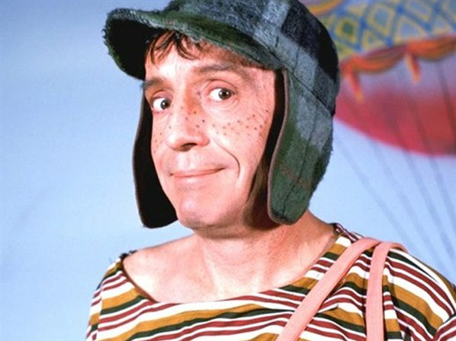
Metacaracteres Quantificadores
As Chaves { }
De x até y

Slide 49
Metacaracteres Quantificadores
As Chaves { }
De x até y, definimos quantas vezes...
a{1,3}
a aa aaa

Slide 50
Metacaracteres Quantificadores
As Chaves { }
De x até y, definimos quantas vezes...
a{1,3}
a aa aaa
0{2,4}
00 000 0000

Slide 51
Metacaracteres
Representantes . [ ] [^ ]
Quantificadores ? * + { }
Âncoras ^ $ \b
Outros \ | ( ) \1 … \9

Slide 52
Metacaracteres Âncoras
O circunflexo ^
Início da linha

Slide 53
Metacaracteres Âncoras
O circunflexo ^
Início da linha
^[0-9]
Linhas que começam por números

Slide 54
Metacaracteres Âncoras
O circunflexo ^
Início da linha
^[0-9]
Linhas que começam por números
^[a-z]
Linhas que começam por letras minúsculas

Slide 55
Metacaracteres Âncoras
O circunflexo ^
Início da linha
^[0-9]
Linhas que começam por números
^[a-z]
Linhas que começam por letras minúsculas
^[A-Z]
Linhas que começam por letras maiúsculas

Slide 56
Metacaracteres Âncoras
O cifrão $
Final da linha

Slide 57
Metacaracteres Âncoras
O cifrão $
Final da linha
[0-9]$
Linhas que terminam com números

Slide 58
Metacaracteres Âncoras
O cifrão $
Final da linha
[0-9]$
Linhas que terminam com números
[a-z]$
Linhas que terminam com letras minúsculas

Slide 59
Metacaracteres Âncoras
O cifrão $
Final da linha
[0-9]$
Linhas que terminam com números
[a-z]$
Linhas que terminam com letras minúsculas
[A-Z]$
Linhas que terminam com letras maiúsculas

Slide 60
Metacaracteres Âncoras
A borda \b
Onde começa e/ou termina a palavra

Slide 61
Metacaracteres Âncoras
A borda \b
Onde começa e/ou termina a palavra
dia
dia diafragma melodia bom-dia

Slide 62
Metacaracteres Âncoras
A borda \b
Onde começa e/ou termina a palavra
dia
dia diafragma melodia bom-dia
\bdia
dia diafragma bom-dia

Slide 63
Metacaracteres Âncoras
A borda \b
Onde começa e/ou termina a palavra
dia
dia diafragma melodia bom-dia
\bdia
dia diafragma bom-dia
dia\b
dia melodia bom-dia

Slide 64
Metacaracteres
Representantes . [ ] [^ ]
Quantificadores ? * + { }
Âncoras ^ $ \b
Outros \ | ( ) \1 … \9

Slide 65
Metacaracteres Outros
O escape \
Tira o poder do metacaractere

Slide 66
Metacaracteres Outros
O escape \
Tira o poder do metacaractere
\.
Tira o poder do ponto .

Slide 67
Metacaracteres Outros
O escape \
Tira o poder do metacaractere
\.
Tira o poder do ponto .
\(\)
Tira o poder dos parenteses ( )

Slide 68
Metacaracteres Outros
O escape \
Tira o poder do metacaractere
\.
Tira o poder do ponto .
\(\)
Tira o poder dos parenteses ( )
\\
Tira o poder dele mesmo

Slide 69
Metacaracteres Outros
O pipe |
Alternativo, também conhecido como OU

Slide 70
Metacaracteres Outros
O pipe |
Alternativo, também conhecido como OU
um|outro
Ou um ou outro

Slide 71
Metacaracteres Outros
O pipe |
Alternativo, também conhecido como OU
um|outro
Ou um ou outro
[gpr]ato
gato | pato | rato

Slide 72
Metacaracteres Outros
O grupo ( )

Slide 73
Metacaracteres Outros
O grupo ( )
(ha)+
ha haha hahaha

Slide 74
Metacaracteres Outros
O grupo ( )
(ha)+
ha haha hahaha
boa-(tarde|noite)
boa-tarde boa-noite

Slide 75
Metacaracteres Outros
O grupo ( )
(ha)+
ha haha hahaha
boa-(tarde|noite)
boa-tarde boa-noite
(super|hiper)mercado
supermercado hipermercado mercado

Slide 76
Metacaracteres Outros
Os retrovisores \1 , \2, ... , \9

Slide 77
Metacaracteres Outros
Os retrovisores \1 , \2, ... , \9
(quero)-\1
quero-quero

Slide 78
Metacaracteres Outros
Os retrovisores \1 , \2, ... , \9
(quero)-\1
quero-quero
(mega)(mente) \1 \2
mega mente

Slide 79
Metacaracteres Outros
Os retrovisores \1 , \2, ... , \9
(quero)-\1
quero-quero
(mega)(mente) \1 \2
mega mente
(mega)(mente) \2 \1
mega mente

Slide 80

Referências
http://aurelio.net/regex/guia/
http://piazinho.com.br/
http://unicobit.com.br/programacao/expressoes-regulares-parte-01/
https://tableless.com.br/o-basico-sobre-expressoes-regulares/

Slide 81
Onde praticar?
http://www.regexpal.com/
https://regex101.com/
http://www.gethifi.com/tools/regex
http://piazinho.com.br/ed5/exemplos.html#1

Slide 82
$

